Slide 1



Réunion de pré-rentrée L1 AES 2026
Mercredi 9 septembre 2026

Slide 2

Présentation de l’équipe
_
Responsables d’année
L1
Mme Rebeca da Rocha Grangeiro
L2
M. Pierre-Luc Morien
L3
Mme Magali Dumontet
Direction
Mme Eva Moffat
Co-directrice du département AES
Mme Léonor Jandard
Co-directrice du département AES
Secrétariat pédagogique
M. Ilias Bouizem-Hervé
Gestionnaire pédagogique L1
Mme Elise Deplat
Gestionnaire pédagogique L2 et L3

Slide 3
Directeurs d’études et ateliers de rentrée
_
Chaque groupe de TD est encadré par une directrice ou un directeur d’étude ;
Un atelier de rentrée est prévu dans les premières semaines du semestre (la date et le lieu vous seront précisés ultérieurement) ;
La directrice ou le directeur d’études sont votre contact privilégié pour toute vos questions au cours de l’année ;
Vous avez la possibilité de demander un rendez-vous individuel à votre directrice ou directeur d’études.

Slide 4
Les outils de communication
_
Pour les enseignements : plateforme Cours en ligne ou Teams
Pour la communication avec l’équipe enseignante et administrative : Teams
N’oubliez pas de consulter vos emails !

Slide 5
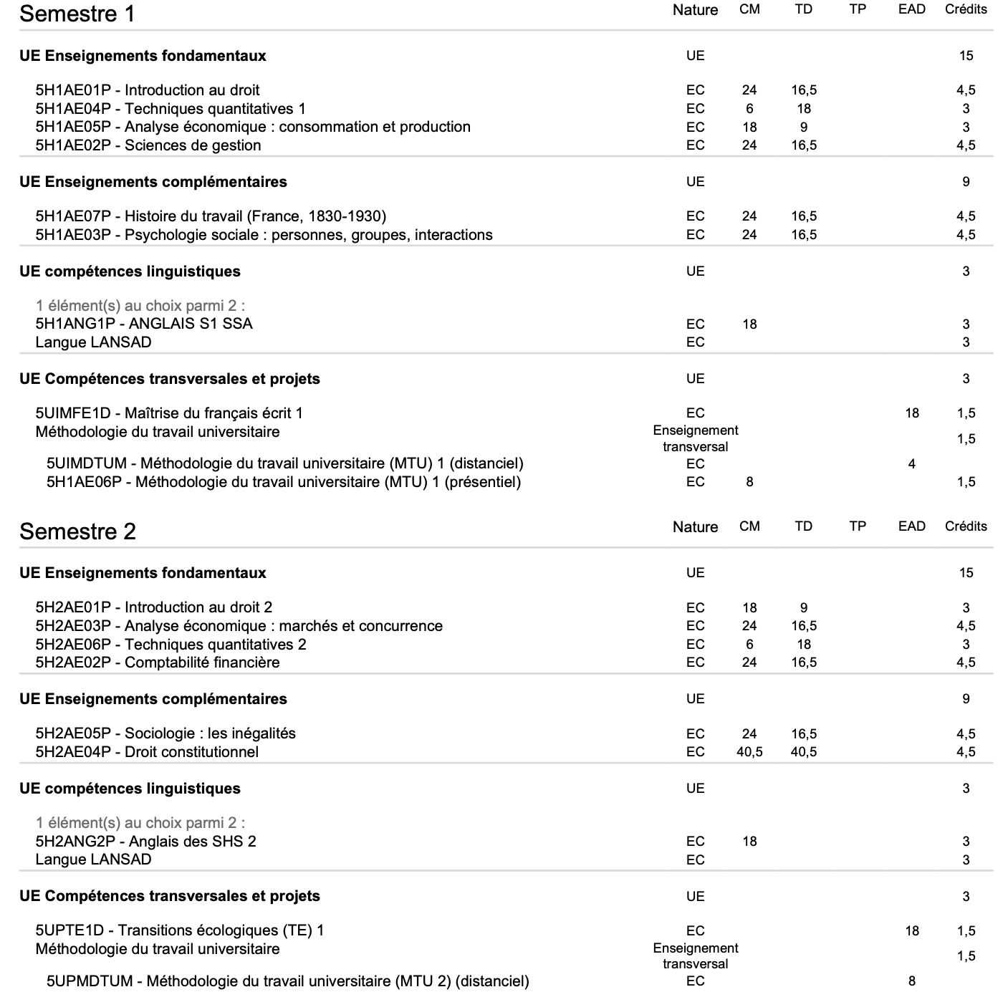
Les enseignements de L1 AES
Administration économique et sociale (AES)
Structure Annuelle
La formation est organisée sur deux semestres (S1 et S2)
Unités d'Enseignement
Chaque semestre associe des UE fondamentales, complémentaires, linguistiques et transversales.
Crédits et Volumes
Retrouvez le détail des CM, TD, TP, EAD et crédits ECTS

Slide 6
Les règles de validation
_
L’assiduité est obligatoire (sauf en cas d’inscription en contrôle dérogatoire) : à partir de 3 absences, justifiées ou injustifiées = défaillance à l’enseignement
Pour valider votre année, il faut :
Avoir au minimum 10/20 de moyenne pour l’année
Avoir au minimum 10/20 de moyenne pour le bloc des enseignements fondamentaux
CES INFORMATIONS VOUS SERONT REPRÉCISÉES LORS DES ATELIERS DE RENTRÉE

Slide 7
À cet après-midi pour la pré-rentrée des L1 AES !

